Slide 1
ВИДОВЕ МОДЕЛИ НА ДАННИ
КАКВО Е МОДЕЛ НА ДАННИ?
ИДЕЕН (CONCEPTUAL)
ЛОГИЧЕСКИ (LOGICAL)
ФИЗИЧЕСКИ (PHYSICAL)

Slide 2
МОДЕЛ НА ДАННИ
Моделите на данни дефинират абстрактни модели, които организират данните по описание, семантика и последователност.
Моделът на данни набляга на това, какви данни са нужни и как те могат да бъдат организирани, за да може върху тях да се изпълняват операции.
Два от основните начина за моделиране на данни са:
Entity Relationship
UML (Unified Modelling Language)

Slide 3
Идейните модели са абстрактни, психологически репрезентации на това, как определени задачи трябва да бъдат решени.
Хората използват идейни модели подсъзнателно и интуитивно като начин за систематизация на процеси.

Slide 4
КЛЮЧОВИ СТЪПКИ В СЪЗДАВАНЕТО НА МОДЕЛ НА ДАННИ
Идентифициране на бизнес обектите (същности).
Идентифициране на ключовите дейности на всяка същност.
Идентифициране на връзките между отделните същности.
Идентифициране на атрибутите, които са част от модела.
Разпределяне на атрибутите по отделните същности.
Финализиране и валидиране на модела.
Поддръжка във времето - отразяване на бъдещите промени

Slide 5
ПРЕДИМСТВА НА МОДЕЛ НА ДАННИ
Спомага анализа на информация чрез своята визуална репрезентация на данните, представяйки цялостна картина на организацията.
Един цялостен модел на данни притежава в себе си всичката критично важна за бизнеса информация.
Следователно шансовете за изпускане на данни се минимизират, което води до по-малко грешни доклади и резултати.
Бизнес изискванията се визуализират по-добре, чрез използването на такъв модел.

Slide 6
ПРЕДИМСТВА НА МОДЕЛ НА ДАННИ
Спомага създаването на устойчив дизайн, който съдържа всичката информация на едно място. Спомага идентифицирането на ненужни, дупликирани или липсващи данни.
Правилно създаден модел на данни предоставя последователни данни във всички системи на организацията (подобрява качеството на данните).
Помага на ръководителите на проекти да имат по-добро широко разбиране за системата и увеличава производителността на екипите.
Дефинира релационни таблици, изначални процедури, основни и вторични ключове.

Slide 7
ОБОБЩЕНИЕ
Подсигурява съществуването на всички обекти на информация. Липсващи обекти ще доведат до създаването на непълни доклади и ще доведат до грешки в системата.
Спомага разработката и създаването на база данни, на идейно, логическо и физическо ниво.
Структурата на модела на данни дефинира релационните таблици, основни и вторични ключове, както и процедурите по запазване на информация.
Въпреки, че изначалното създаване на модел на данни изисква огромно количество труд и време, в дългосрочен план улеснява развитието на информационната (IT) инфраструктура на компанията (и не само).

Slide 8

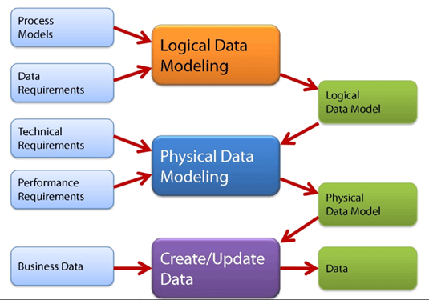
МОДЕЛИ НА ДАННИ
Има три основни вида модели на данни - идеен, логически и физически, като всеки един от тях изпълнява определена цел.

Slide 9
ИДЕЕН МОДЕЛ
Идеен (Концептуален) - този модел дефинира КАКВО съдържа системата. Обикновенно се разработва от бизнес собствениците и системните архитекти. Целта му е да организира, определи и дефинира бизнес идеите и правилата.

Slide 10
ЛОГИЧЕСКИ МОДЕЛ
Логически - дефинира КАК системата е нужно да се имплементира, без значение DBMS. Създава се обикновенно от системните архитекти и бизнес анализаторите. Целта му е да създаде техническа карта с правила и структури от данни.

Slide 11
ФИЗИЧЕСКИ МОДЕЛ
Физически - описва КАК системата ще бъде имплементирана под специфична DBMS. Този модел се създава от системните архитекти и разработчиците. Целта му е реалната имплементация на базата данни.

Slide 12
ПОВЕЧЕ ЗА ИДЕЕН МОДЕЛ
В него се установяват връзките между различните същности и техните атрибути.
Притежава базово ниво на детайли.
Създаден от бизнес собствениците и системните архитекти.
Трите основни части на един идеен модел
Същност - част от реалния свят
Атрибут - характеристика на същност
Връзка - зависимост или асоциация между две същности

Slide 13
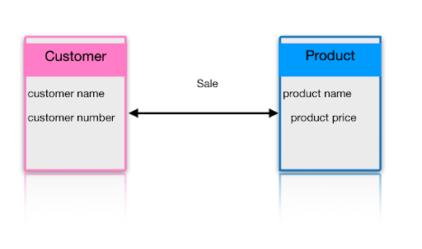
ИДЕЕН МОДЕЛ: ПРИМЕР
Customer & Product са две същности.
Customer number & Customer name са атрибути на Customer.
Product name & Product price са атрибути на Product.
Sale е връзката между Customer & Product.

Slide 14
ХАРАКТЕРИСТИКА НА ИДЕЕН МОДЕЛ
Предоставя пълен поглед над бизнес концепциите на всяка организация.
Разработван е от бизнес звената.
Независим е от всякакви хардуерни спецификации като storage, location, както и софтуерни такива като DBMS & technology.
Фокусира се в реално презентиране на данните - същото, каквото един клиент би имал в реалния свят.

Slide 15
ПОВЕЧЕ ЗА ЛОГИЧЕСКИ МОДЕЛ
Логическия модел добавя допълнителна информация към идеиния модел. Той дефинира структурата на данните и задава вида на връзките между тях.
Моделът включва в себе си всякакви видове данни, които трябва да се сложат в таблици и колони.
Предоставя предимство, което формира основата на физическия модел. Въпреки това, структурата му остава generic.

Slide 16
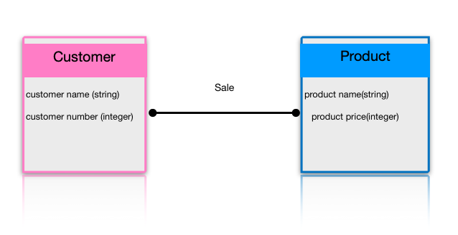
ЛОГИЧЕСКИ МОДЕЛ: ПРИМЕР
Не се дефинират първичен и вторични ключове, но трябва да се определи видът на връзките.

Slide 17
ХАРАКТЕРИСТИКИ НА ЛОГИЧЕСКИ МОДЕЛ
Нуждите на данните се дефинират за един проект, но в същото време моделът може да се интегрира с други логически модели.
Разработва се независимо от DBMS
Атрибутите вече разполагат с тип на данните, както и с точна дължина и прецизност.
Прилагат се процедури по нормалнизация до 3NF.

Slide 18
ПОВЕЧЕ ЗА ФИЗИЧЕСКИ МОДЕЛ
Описва database-specific имплементация.
Този модел дефинира имплементацията с помощта на DBMS.
Очертава методологията спрямо таблици, CRUD операции, индекси, разделения и т.н.
Имплементиран от разработчиците.

Slide 19
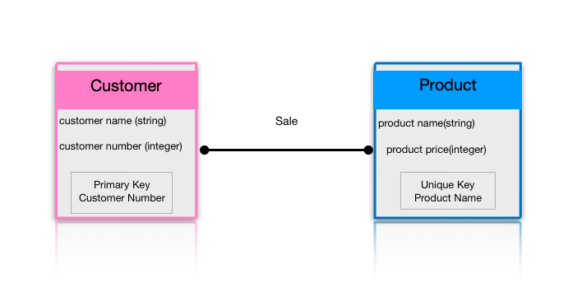
ФИЗИЧЕСКИ МОДЕЛ ПРИМЕР
Вече са налични основни и вторични ключове.

Slide 20
ХАРАКТЕРИСТИКИ НА ФИЗИЧЕСКИ МОДЕЛ
Нуждите за специфичност на данните за един проект са описани, но може да се интегрират с физическия модел на други проекти.
Съдържа връзките между различните таблици, като включва nullability и кардиналност на връзките.
Специфично се разработва предвид употребата на определена DBMS, location, data storage и технология.
Колоните съдържат типове за данните, валидация и стойности по подразбиране.
Определени са първични и вторични ключове, индекси, профили за достъп и други.

Slide 21
ТИПОВЕ МОДЕЛИ НА ДАННИ
Йерархичен модел
Релационен модел
Entity-relationship модел
Graph модел
Обектно-ориентиран модел

Slide 22
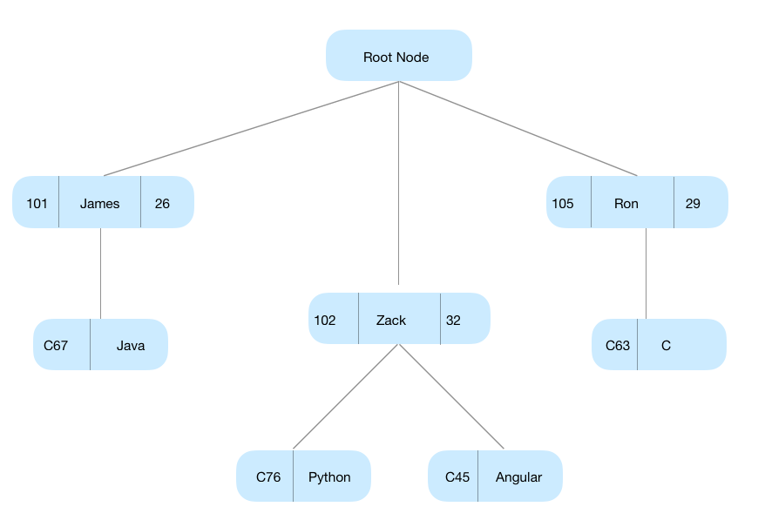
ЙЕРАРХИЧЕН МОДЕЛ
Разглеждаме няколко курса и определен брой студенти.
Всеки курс може да бъде назначен само към един студент.
Но всеки студент може да вземе, колкото иска курса.

Slide 23
ЙЕРАРХИЧЕН МОДЕЛ
Дървовидна структура, в която всеки запис е единичен root/parent и child/sibling. В нея всичко е подредено в определен ред.
Този ред се използва за физическо съхранение в базата данни.
Имплементиран от множество организации.
Възлите в този модел могат да имат отношения само one-to-many.
IBM Information Management System (IMS) е пример за йерархичен подход, който е приложен от множество бизнеси, особено в банкирането.

Slide 24
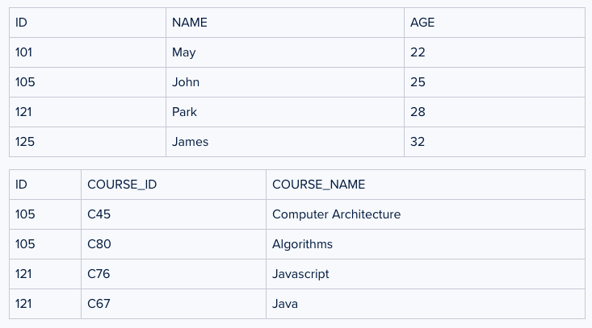
РЕЛАЦИОНЕН МОДЕЛ

Slide 25
РЕЛАЦИОНЕН МОДЕЛ
Отношенията и данните са представени като колекция от междусвързани таблици.
Всяка таблица е група от колони и редове, в която колоната представлява атрибут на една същност, а редът представлява записите.

Slide 26
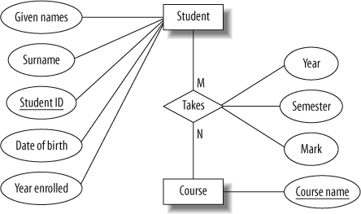
ENTITY-RELATIONSHIP МОДЕЛ

Slide 27
ENTITY-RELATIONSHIP МОДЕЛ
ER моделът използва диаграми за графично изразяване на елементите в една база данни.
Този модел олеснява разбирането на прилежащите модели. ER моделът е план-проект на базата данни и може да имплементира таблица/схема.
Същностите и отношенията им са основен компонент в ER модела.

Slide 28
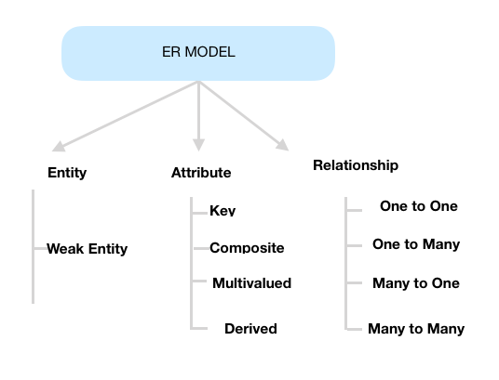
ENTITY-RELATIONSHIP ДИАГРАМА

Slide 29
ЧАСТИ НА ДИАГРАМАТА
Диаграмата визуализира отношенията между различните списъци със същности. Колекцията от подобни същности е списък от същности и всяка същност разполага с атрибути.
Всяка диаграма се състой от три основни компонента:
Същност
Атрибут
Отношение

Slide 30
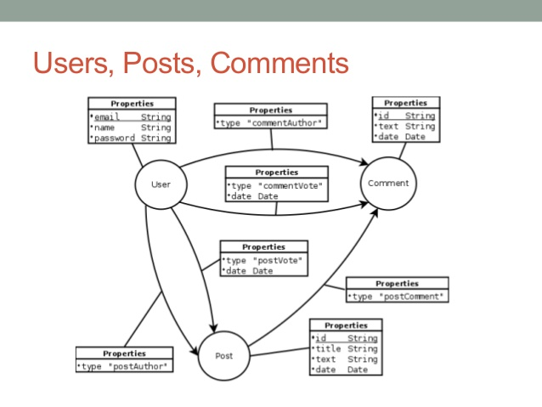
GRAPH МОДЕЛ

Slide 31
GRAPH МОДЕЛ
Graph моделът заедно с graph базите данни, намират употреба в описанието на сложни релации сред списъци от данни. Специфично в социалните платформи, тези за предпочитания и приложения за засичане на измами.
Учените описват тяхната система като свързан граф от релации и възли.
Graph моделите се използват за анализ на текст, създаванет на модели, които разкриват врзки между данни в документи.

Slide 32
Материали
Further Conceptual Models – University of Amsterdam https://www.youtube.com/watch?v=9T_992QeUqI
Different Conceptual Models https://learningforsustainability.net/conceptual-modelling/

Slide 33
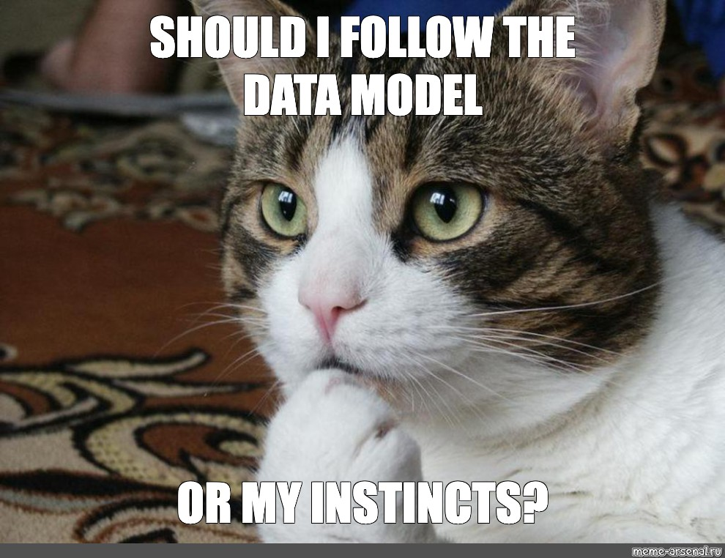
ВЪПРОСИ Q&A

